Slide 1
臺南市推動工業區事業員工生活垃圾
隨袋徵收清除費計畫
樹谷園區
中華民國109年11月09日

Slide 2
簡報大綱
01
何謂隨袋徵收
02
法 源
03
隨袋徵收執行方式及內容
04
Q&A問答集
04

Slide 3
一、何謂隨袋徵收

Slide 4
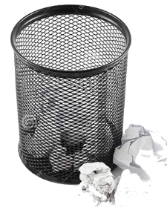
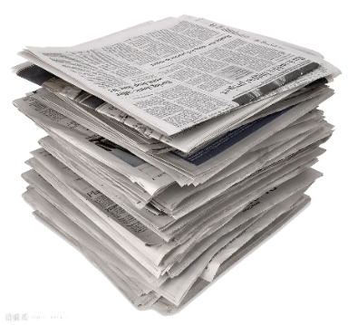
一、何謂隨袋徵收
指工廠內員工產生之生活垃圾只需購買專用垃圾袋即可交付環保局清運。
H-0002 - 事業員工生活垃圾
指事業員工(不包括營業活動與生產製程)所產生之一般廢棄物。
列管事業可申請
異動廢清書

Slide 5
一、何謂隨袋徵收
參與隨袋徵收之優點
以量
計價
購買專用垃圾袋，增加經濟效益
包月
計價
取代包月制，落實資源回收，降低清除費

Slide 6
二、法源

Slide 7
二、法源
依最新修正之廢棄物清理法第2條，已將事業機構活動產出之員工生活垃圾歸類為一般廢棄物，依第14條規定得由執行機關指定其清除方式及處理場所。(法條自106年1月20日正式生效)。
廢棄物清理法(第2條)
一般廢棄物：指事業廢棄物以外之廢棄物。 事業廢棄物：指事業活動產生非屬其員工生活產生之廢棄物，包括有害事業廢棄物及一般事業廢棄物。

Slide 8
二、法源
符合法條規定之一般廢棄物清理方式
原清理
方式
事業機構委託廢棄物清除機構清運
新增
方式
事業機構購買專用垃圾袋委託環保局清運

Slide 9
三、隨袋徵收執行方式及內容

Slide 10
三、隨袋徵收執行方式及內容
隨袋徵收試辦執行方式
執行對象：臺南市各大工業區。
辦理期程：依各大工業區意願調查結果辦理。
申 請 流 程
工業區協進會
採意願性調查
比例需達1成
本局派員
協商收運
地點及時間
辦理
隨袋徵收
說明會
隨袋徵收
正式啟動
退場機制
成效檢討

Slide 11
三、隨袋徵收執行方式及內容
樹谷園區意願性調查
目前有意願參加家數
已達到實施門檻25%。
Notes:
共計187家

Slide 12
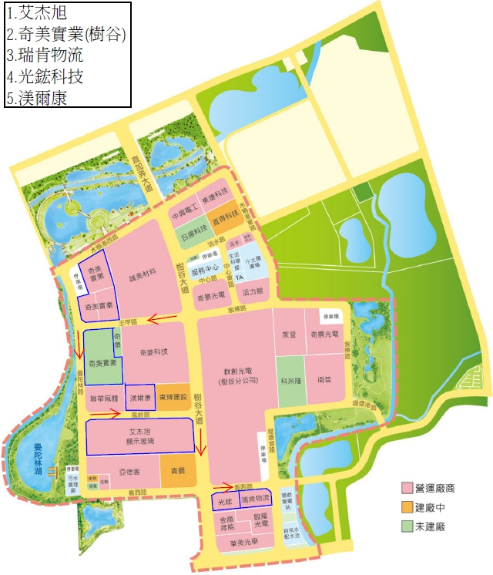
隨袋徵收執行方式及內容
隨袋徵收清運路線(清淨家園管理科)
垃圾車:每周一、三、五，下午16:50開始
資收車:每周一、三、五，下午16:50開始
清運路線:
由A點開始-16:50(王甲路)
→左轉曼陀林路再左轉風鈴路至 B點-17:00、C點-17:05
→右轉樹谷大道再左轉看西路至 D點-17:15、E點-17:20
A
B
C
D
E

Slide 13
三、隨袋徵收執行方式及內容
專 用 垃 圾 袋 費 率 - 每公升徵收0.38元(一般廢棄物管理科)
臺南市專用垃圾袋規格、樣式、容積及售價一覽表
型號名稱 | 規格 | 樣式 | 容積 | 售價（元/包）
33公升袋 | 有效寬度（㎜）：630±3% 有效長度（㎜）：720±3% 雙面膜厚（㎜）：0.060（含）以上 每包淨重（㎏）：0.49（含）以上 | 平口式 | 33公升 | 250元 (一包20袋，每袋12.5元)
120公升袋 | 有效寬度（㎜）：940±3% 有效長度（㎜）：1100±3% 雙面膜厚（㎜）：0.100（含）以上 每包淨重（㎏）：0.47（含）以上 | 平口式 | 120公升 | 228元 (一包5袋，每袋45.6元)

Slide 14
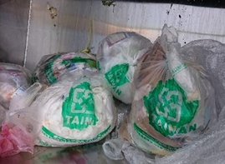
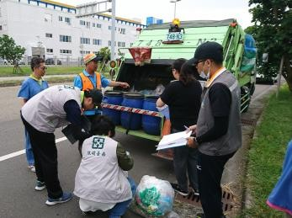
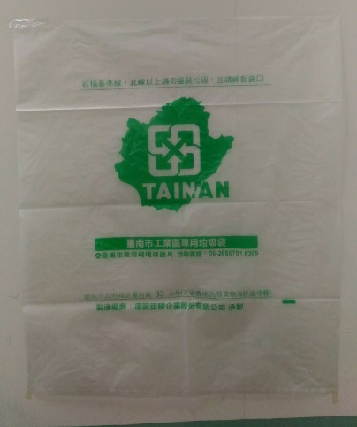
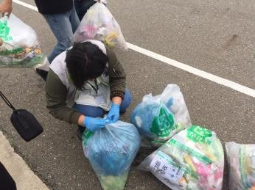
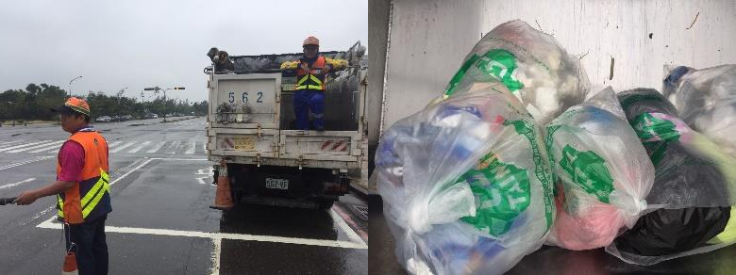
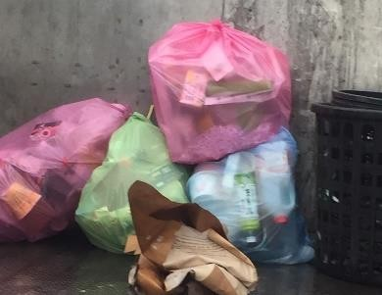
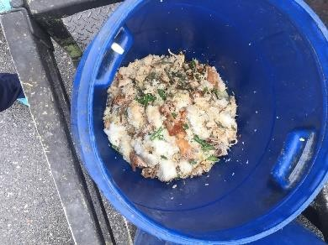
專用垃圾袋使用情形
三、隨袋徵收執行方式及內容
專 用 垃 圾 袋 樣 式
專用垃圾袋實體內容物情形
專用垃圾袋現場勘查情形
隨袋徵收專用垃圾袋
目前販售及使用
33公升及120公升專用垃圾袋
專用垃圾袋現場破袋情形
專用垃圾袋、資源回收及廚餘

Slide 15
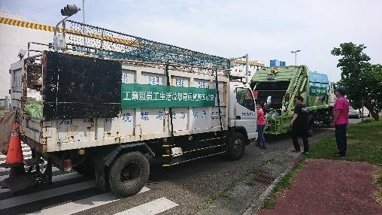
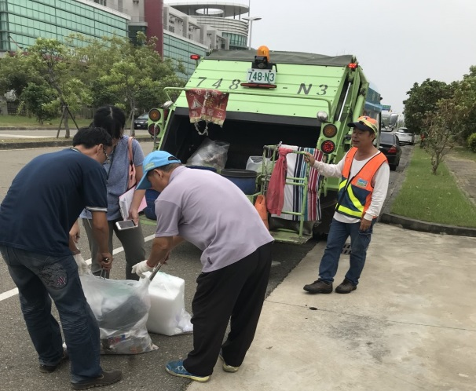
三、隨袋徵收執行方式及內容
專用垃圾袋實質效益分析
以重量計價:
專用垃圾袋以一袋3公斤為例，如要清運一噸的垃圾，至少需使用333個垃圾專用袋，33公升(每包20個裝)價錢250元，一個垃圾專用袋為12.5元 → 333 x $12.5 = $4,162.5元。
且使用垃圾專用袋清運一噸生活垃圾需花費4,162.5元，如委託清除機構清運，則須支付每噸$5,500~6,000元不等之清除費用。
較便宜
現況實質分析
較貴

Slide 16
三、隨袋徵收執行方式及內容
取代包月制，降低清理費
以量
制價
以事業員工生活垃圾產生數量，進行計算。
資源
回收
降低清
除費用
統計每月員工生活生圾數量，購置隨袋徵收專用垃圾袋，以量制價。
包月制
落實資源回收，減低一般員工生活垃圾數量，減少相關費用支出。
減少
垃圾
Notes:
採經濟誘因的引導方式 來推動減少垃圾量並提高資源回收
可以減少資源回收物進入焚化廠，以減低焚化爐處理負荷
籲請各工業區的機構共襄盛舉響應加入本市工業區員工生活垃圾隨袋徵收政策，為環境保護共盡心盡力。

Slide 17
三、隨袋徵收執行方式及內容

Slide 18
四、Q&A問答集

Slide 19
四、Q&A問答集
問題一
專用垃圾袋的尺寸有哪些？
解答
本局目前使用33公升及120公升共2種尺寸專用垃圾袋，並採登記制販售，33公升每包計20個專用垃圾袋，售價250元，120公升每包計5個專用垃圾袋，售價228元。

Slide 20
四、Q&A問答集
問題二
購買專用垃圾袋可否開立發票？
解答
專用垃圾袋係作為垃圾費隨袋徵收之計費工具無開立發票，廠商於販售點購買時將登記，每月統一由本局東區辦公室開立專用垃圾袋收據後轉交廠商，以作為購買之憑據。

Slide 21
四、Q&A問答集
問題三
隨袋徵收之專用垃圾袋若有瑕疵品之應對方式？
解答
對於隨袋徵收之專用垃圾袋若有瑕疵品部份，可請廠商攜帶該瑕疵專用垃圾袋至販售點進行更換。

Slide 22
四、Q&A問答集
問題四
如果沒有用專用垃圾袋包紮垃圾或參雜其他事業廢棄物，環保局是否收運？
解答
本局專用垃圾車僅收運台南各大工業區內廠商產出之員工生活垃圾，如未使用專用垃圾袋包紮或參雜其他事業廢棄物，本局一律退運拒收。

Slide 23
四、Q&A問答集
問題五
廠商產出之資源回收物，環保局是否清運？
解答
本局專用垃圾車僅收運工業區內廠商產出之員工生活垃圾及資源回收物，員工產出之資源回收物無需用專用垃圾袋打包，可直接交由資源回收車清運；其餘的資源回收物屬事業機構產出之R類，廠商可自行上行政院環境保護署資源再利用管理資訊系統(https://rms.epa.gov.tw/RMS/)查詢再利用機構名單，再將非員工產出之資源回收物交由再利用機構處理。

Slide 24
四、Q&A問答集
問題六
廠商有大量回收物時，資源回收車是否可以協助到廠回收？
解答
對於廠商之大量回收物，建議先行妥善分類後委託合格清除機構進行清運，若數量仍大，可先行連絡本局清潔區隊約定時間自行載運至區隊或置於廠區外明顯處並先行通知區隊前往清運回收。另，回收物不得參雜一般垃圾及事業廢棄物，如經發現本局將不予清運並依規查處。

Slide 25
END
Thanks for your attention.

